Slide 1
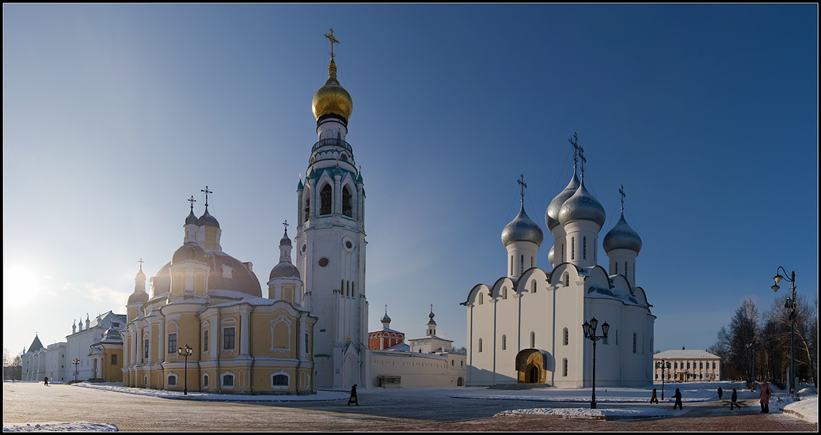
Вологодский край в XVI – XVII веках
Игра – викторина для учащихся 7 класса

Slide 2
Категории вопросов
«Город Вологда»
«Имена»
«Занятия населения»
«Первопроходцы»
5
1
2
3
4
1
2
3
4
5
1
2
3
4
5
1
2
3
4
5

Slide 3
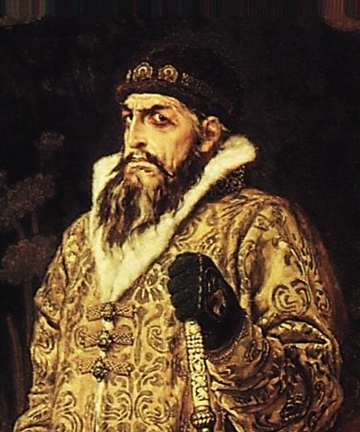
Город Вологда
В XVI веке Иван Грозный начал каменное строительство в Вологде. Как сообщает летописец: «…повелением заложен град месяца апреля в 28, на память святых апостол Ассона и Сосипатра». В связи с этим у города появилось другое название. Какое?
Ответ: Насон, в честь апостола Иасона (в просторечии — Насона)

Slide 4
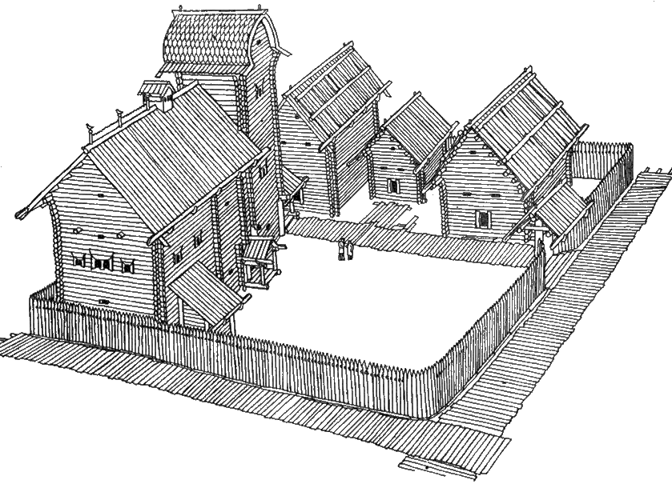
Город Вологда
Вот как описывал постройки вологжан английский посол Антоний Дженкинсон, побывавший в Вологде проездом в 1557 году: «Дома построены из еловых бревен, соединяемых вместе и закругленных снаружи…На крыши домов они наваливают много земли из опасения…»
Чего опасались жители Вологды 16 века?
Ответ: пожаров

Slide 5
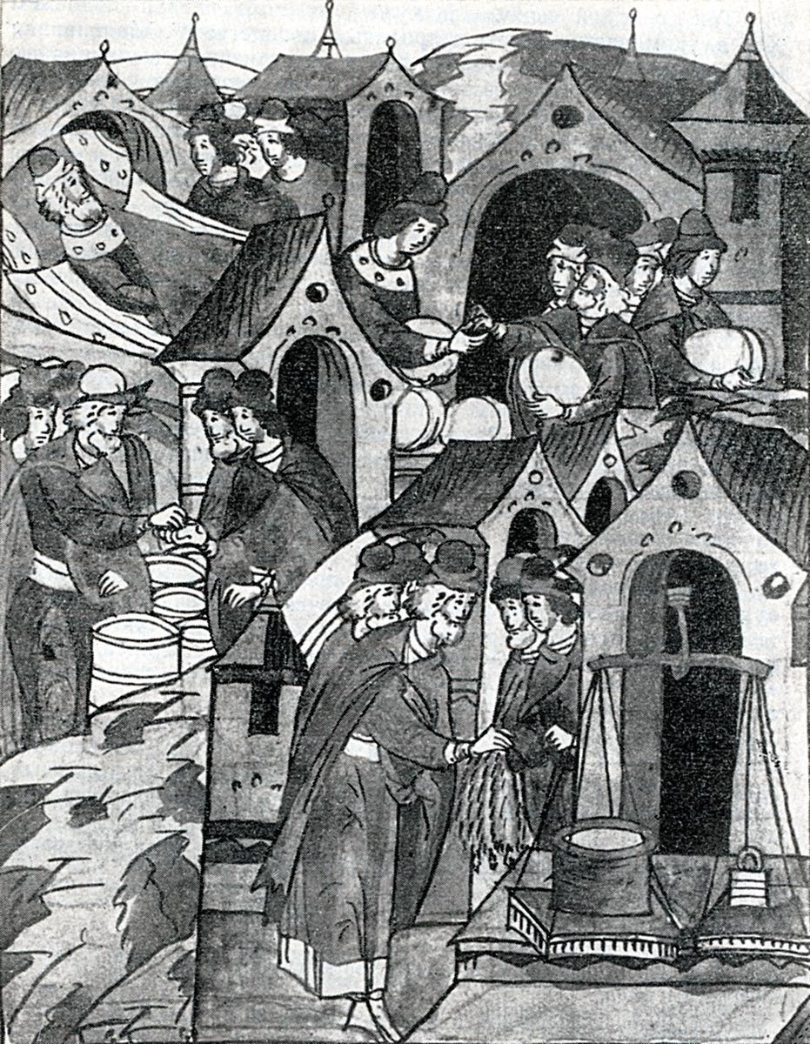
Город Вологда
На Свешниковской улице Вологды жили мастера свечного дела, на Кузнецкой – кузнецы. А кто жил на Калашной улице?
Ответ: пекари

Slide 6
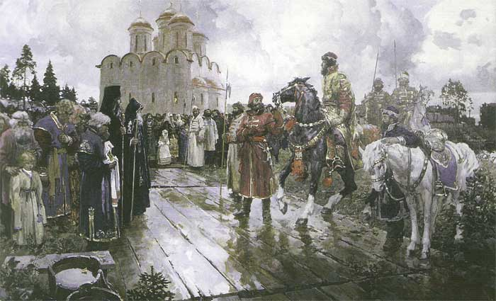
Город Вологда
В 1842 году в журнале «Москвитянин» была опубликована историческая песня неизвестного автора. Её передал М.П.Погодину преподаватель Вологодской семинарии П.И.Савваитов. В песне есть такие строки:
Когда царь о том кручинился,
В храме новоем похаживал,
Как из свода туповатого
Упадала плинфа красная,
Попадала ему в голову,
Во головушку во буйную,
В мудру голову во царскую.
О каком царе и о каком вологодском храме идёт речь?
Ответ: посещение Иваном Грозным строящегося Софийского собора

Slide 7
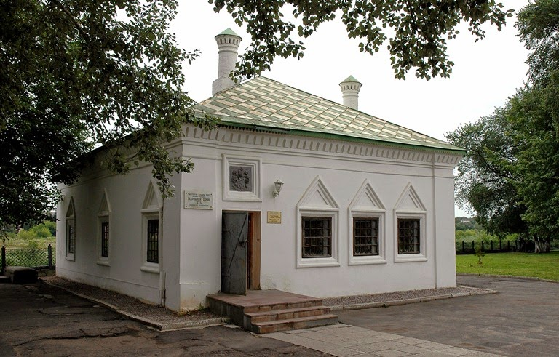
Город Вологда
Этот памятник архитектуры XVII века, находящийся в Вологде, принадлежал голландскому купцу Гутману. С именем какого правителя России он связан?
Ответ: с именем Петра I

Slide 8
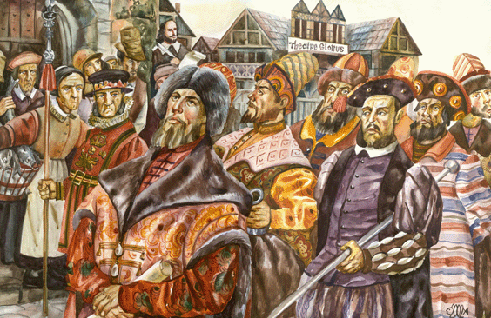
Имена
Первым русским послом в Англии был вологодский купец (умный, хитрый, непьющий). По поручению Ивана Грозного он отправился в Лондон в 1556 году, тем самым положив начало дипломатическим связям между Россией и Англией. Как его звали?
Ответ: Осип Непея

Slide 9
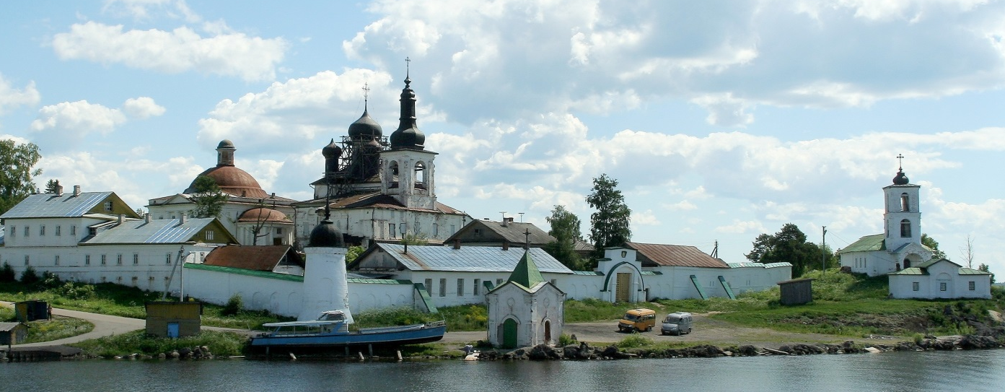
Имена
На берегу реки Шексны находится памятник архитектуры федерального значения - Горицкий Воскресенский монастырь, основанный в 1544 году княгиней Евфросиньей Андреевной Старицкой, вдовой родного дяди царя Ивана IV Грозного. Сам князь по приказу Елены Глинской был брошен в тюрьму, где и умер в 1537 году. А как звали этого князя?
Ответ: Андрей Иванович Старицкий

Slide 10
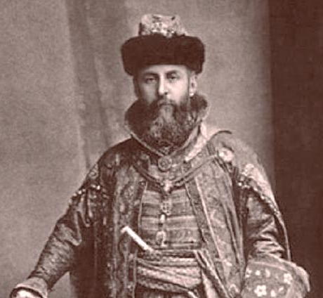
Имена
Кто он? Вологжанин, претендовавший на русский престол (1617-1653). В Европе выдавал себя за «князя Иоанна Шуйского», внука царя Василия Шуйского. На его удочку попались Богдан Хмельницкий, турецкий султан Ибрагим I, сербские священники, польские магнаты, шведская королева Кристина, папа Римский Иннокентий X.
Ответ: Тимофей Анкудинов

Slide 11
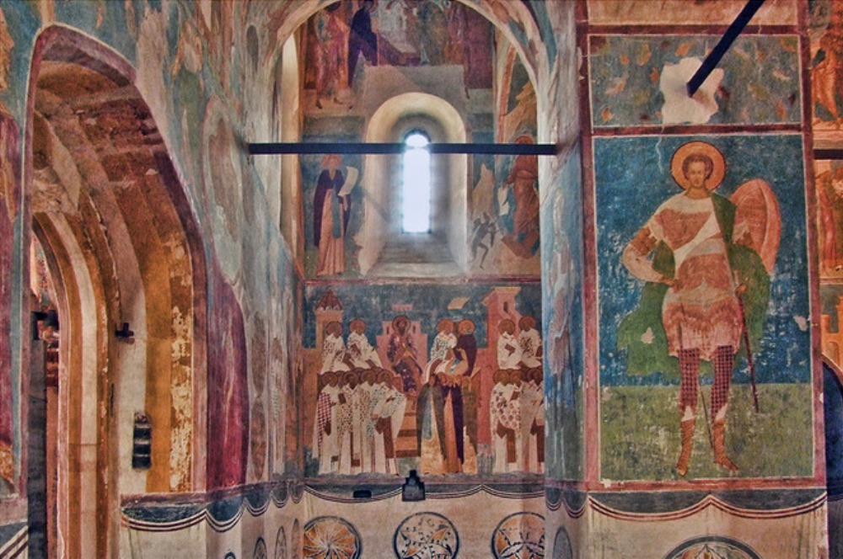
Имена
В 1501 году он с сыновьями расписывает храм Рождества Богородицы Ферапонтова монастыря. Сессия ЮНЕСКО внесла в 2000 г. монастырь в список Всемирного наследия. Как зовут этого живописца?
Ответ: Дионисий

Slide 12
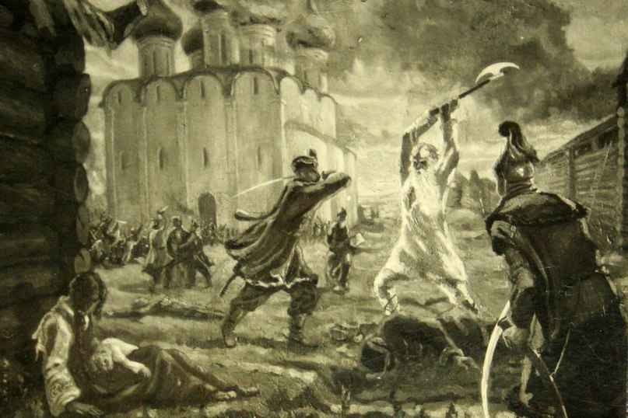
Имена
В сентябре 1612 года «польские и литовские люди и черкасы и казаки и русские воры пришли на Вологду безвестно изгоном». Они вступили в город через открытые ворота. Вологду грабили три дня. Многих жителей убили, церкви осквернили, город подожгли. «А все, господа, делалось хмелем, пропили город Вологду воеводы»,- писал современник событий вологодский архиепископ Сильвестр.
Кого хотели видеть на русском престоле польско-литовские интервенты?
Ответ: польского королевича Владислава

Slide 13
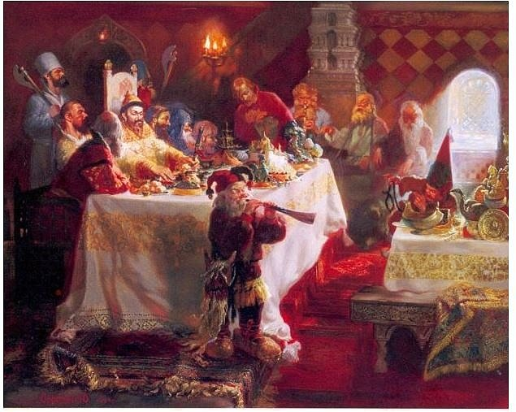
Занятия населения
Поставки какого продукта к столу московского государя обеспечивали белозерские крестьяне в XVI – XVII веках?
Ответ: поставки рыбы

Slide 14
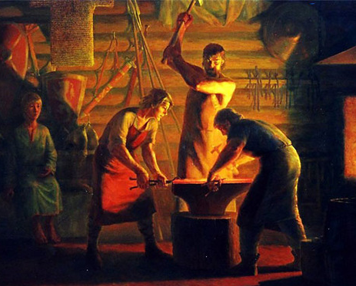
Занятия населения
Город Устюжну в XVI – XVII веках можно было назвать городом кузнецов. Они составляли значительную часть ремесленного посада (185 человек в конце XVIIв.), выполняли государственные заказы на оружие (пищали, пушки). А как на самом деле назывался город в это время?
Ответ: Устюжна Железнопольская

Slide 15
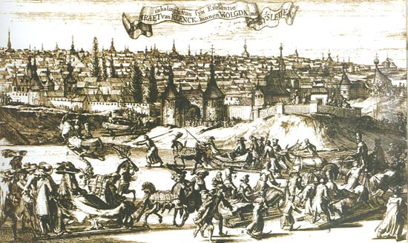
Занятия населения
В конце XVII века Вологда заняла четвёртое место в России по количеству населения (1500 дворов и около 8000 человек). Среди жителей было много купцов, в том числе иностранных. Купцы каких стран имели свои торговые помещения в Вологде?
Ответ: Англии и Голландии

Slide 16
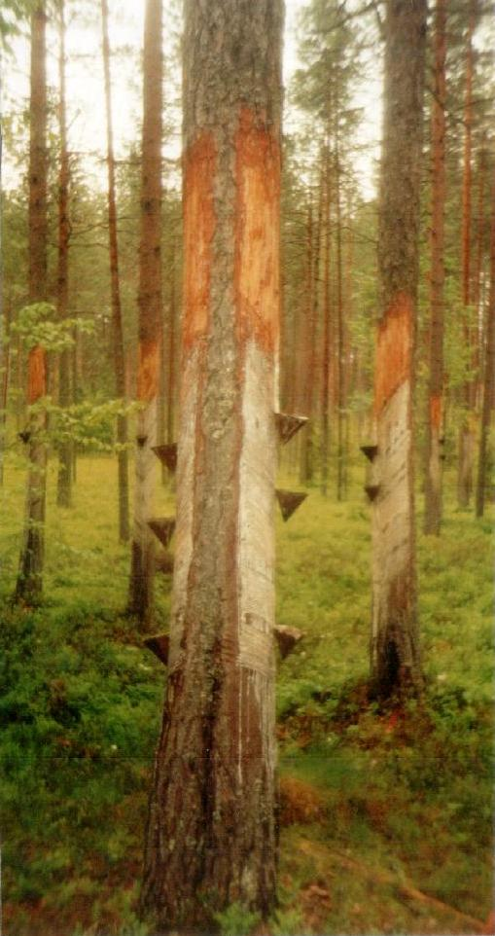
Занятия населения
Какой продукт вологодских лесных промыслов стал в конце XVII века «заповедным» товаром (продавать его иностранцам могла только казна)?
Ответ: смола Важского края

Slide 17
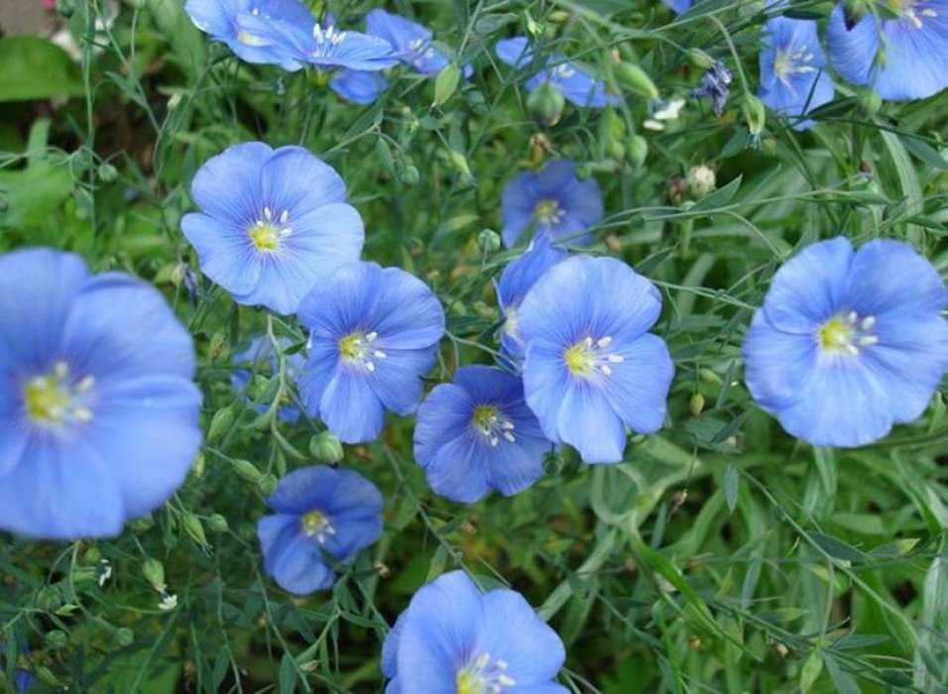
Занятия населения
В XVI – XVII веках его выращивали в Вологодском крае повсеместно. О нем говорят: «Он – золото, с ним и старые дышат молодо!». Из него изготавливают парусину, брезент, шпагат, красивые прочные ткани, нитки для кружева. Его называют северным шелком. Что это?
Ответ: лён

Slide 18
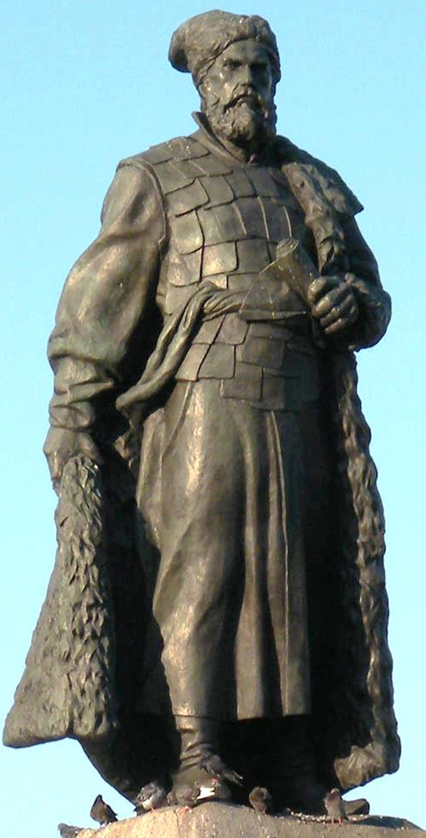
Первопроходцы
Происходит из крестьян Устюгского уезда Вологодской губернии. В 1649 году составил «чертёж реке Амуру». Во главе отряда казаков присоединял сибирские и даурские земли. В 1655 году подал челобитную царю, в которой подробно перечислял свои заслуги. За многолетнюю службу он получил звание сына боярского, и был направлен в Сибирь управлять Усть-Кутской волостью. Его имя носит субъект РФ на Дальнем Востоке и его столица. Как зовут этого человека?
Ответ: Ерофей Хабаров

Slide 19
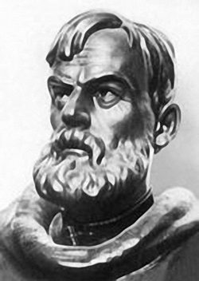
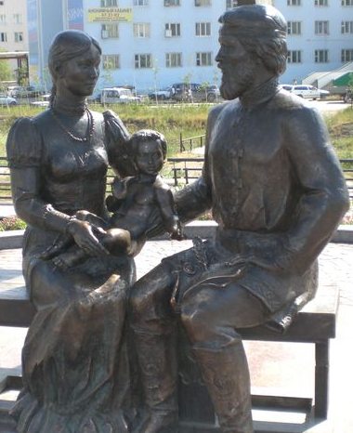
Первопроходцы
Уроженец Великого Устюга, русский землепроходец и мореход, исследователь Сибири, казачий атаман, торговец пушниной. Первый известный мореплаватель, прошедший по Берингову проливу, причём сделал это за 80 лет до самого Беринга, в 1648 году. В сентябре 2005 года в Якутске был открыт памятник ему, его жене-якутке Абакаяде Сючю и их сыну Любиму. Как зовут этого человека?
Ответ: Семён Дежнёв

Slide 20
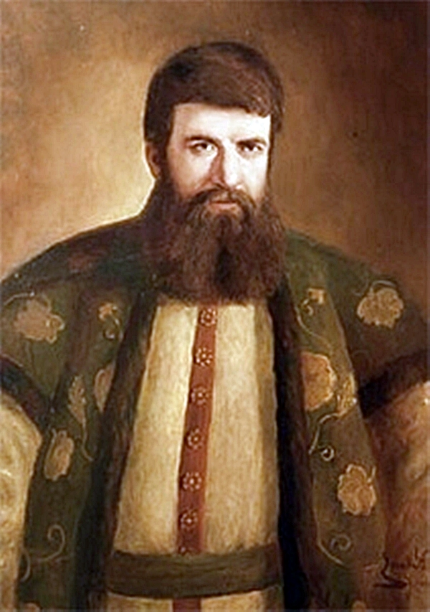
Первопроходцы
Уроженец Великого Устюга, землепроходец, сибирский казак. В 1697 году исследовал и описал Камчатку и Курильские острова. Пушкин назвал его «Камчатским Ермаком». Встретил у камчадалов пленного с незнакомыми русским чертами лица и привез его Петру I. Этот пленный оказался японцем по имени Денбей. Так русские впервые увидели японца и узнали от него о соседней стране. Как зовут этого человека?
Ответ: Владимир Атласов

Slide 21
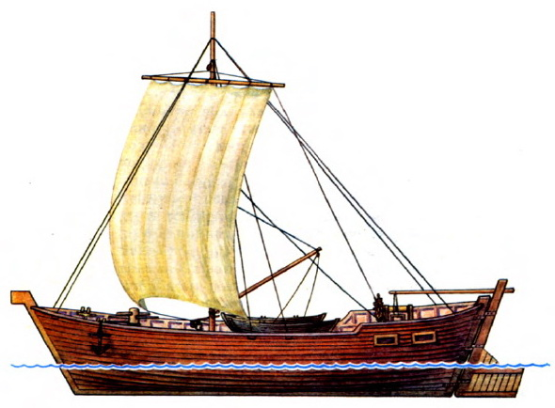
Первопроходцы
На таких судах жители Вологодского края в XVII веке покоряли Сибирь. Это мореходное парусное судно промысловиков; деревянное, одномачтовое, однопалубное. Первоначально они строились без применения металлов. Корпус судна противостоял сжатию во льдах. Название связано со словом «коца» — шуба ледяная, то есть вторая ледовая обшивка судна. Как называется этот тип судов?
Ответ: коч

Slide 22
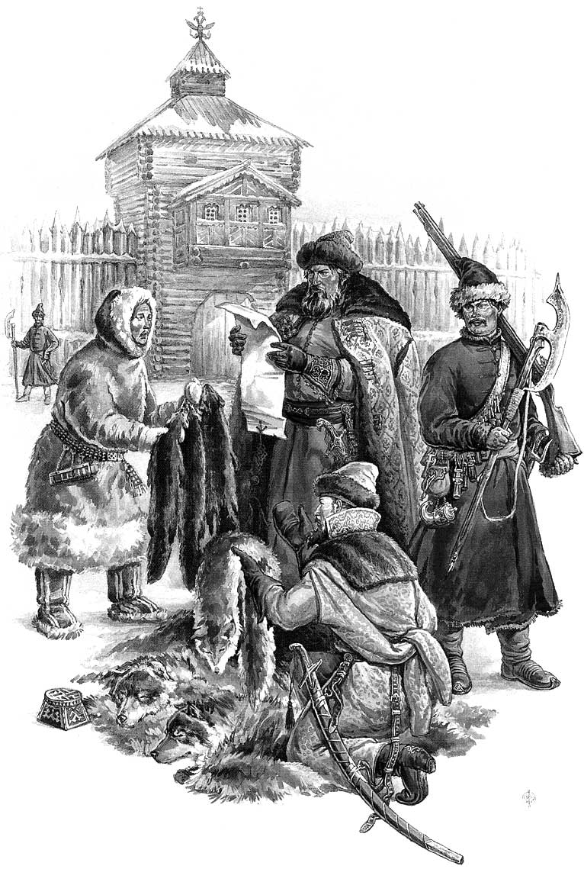
Первопроходцы
Как назывался налог, который местное население Сибири платило Московскому государству?
Ответ: ясак

Slide 23
Источники:
Слайд 3: Летописец Ивана Слободского // ПСРЛ. Т.37: Устюжские и вологодские летописи XVI—XVIII вв. / Сост. Н. А. Казакова, К. Н. Сербина. — Л.: Наука, 1982. — С. 194—205.https://ru.wikipedia.org/wiki/%D0%98%D1%81%D1%82%D0%BE%D1%80%D0%B8%D1%8F_%D0%92%D0%BE%D0%BB%D0%BE%D0%B3%D0%B4%D1%8B#.D0.92.D0.BE.D0.BB.D0.BE.D0.B3.D0.B4.D0.B0_.D0.BF.D1.80.D0.B8_.D0.98.D0.B2.D0.B0.D0.BD.D0.B5_.D0.93.D1.80.D0.BE.D0.B7.D0.BD.D0.BE.D0.BC
Рисунок 1: http://en.academic.ru/pictures/enwiki/86/Vasnetsov_Ioann_4.jpg
Слайд 4: Цитата: http://www.booksite.ru/ancient/history/min/uvs/hee/10.htm
Рисунок 2: http://nesusvet.narod.ru/ico/books/olisey/img/pic01.gif
Слайд 5: Рисунок 3: http://www.booksite.ru/enciklopedia/job/254.jpg
Слайд 6: Текст песни: http://nason.ru/stihi/17/
Рисунок 4: http://nason.ru/vremyaivanagroznogo/

Slide 24
Источники:
Слайд 7: Рисунок 5: http://2.bp.blogspot.com/-xKZd8Ck9CJs/VCr1wzp-YmI/AAAAAAAAdBo/GYUT3Vfe1K4/s1600/%D0%94%D0%BE%D0%BC%D0%B8%D0%BA-%D0%9F%D0%B5%D1%82%D1%80%D0%B0.jpg
Слайд 8: http://ru.wikipedia.org/wiki/%D0%9D%D0%B5%D0%BF%D0%B5%D1%8F,_%D0%9E%D1%81%D0%B8%D0%BF_%D0%93%D1%80%D0%B8%D0%B3%D0%BE%D1%80%D1%8C%D0%B5%D0%B2%D0%B8%D1%87
Рисунок 6: http://nester67.narod.ru/MoskowRus/LondonB.gif
Слайд 9: http://ru.wikipedia.org/wiki/%D0%93%D0%BE%D1%80%D0%B8%D1%86%D0%BA%D0%B8%D0%B9_%D0%92%D0%BE%D1%81%D0%BA%D1%80%D0%B5%D1%81%D0%B5%D0%BD%D1%81%D0%BA%D0%B8%D0%B9_%D0%BC%D0%BE%D0%BD%D0%B0%D1%81%D1%82%D1%8B%D1%80%D1%8C

Slide 25
Источники:
Слайд 10: http://www.booksite.ru/ancient/history/min/uvs/hee/14.htm
Рисунок 7: http://www.ufolog.ru/files/articles/ag_small_65ea143572b047e987a3f7c833c10292.jpg
Слайд 11: http://ru.wikipedia.org/wiki/Дионисий_(иконописец)
Рисунок 8: http://i17.fastpic.ru/big/2011/0308/fa/940b5b2901bfa3ce5c8f88e78a7df6fa.jpgСлайд 12: http://www.booksite.ru/ancient/history/min/uvs/hee/14.htm
Рисунок 9: http://perekol.ru/uploads/images/stanley_hanks_tomson_i_antoshka_zver_9pro_do_sentjabrja.jpg
Слайд 13: История Вологодского края с древнейшего периода до конца XVIII века: учеб. пособие для уч-ся 6-7 кл. общеобразов. учреждений / науч. ред. М.А.Безнин. – Вологда: Учебная литература, 2010. – с.71.
Рисунок 10: http://www.stihi.ru/pics/2015/10/04/7443.jpg

Slide 26
Источники:
Слайд 14: История Вологодского края с древнейшего периода до конца XVIII века:учеб.пособие для уч-ся 6-7 кл. общеобразов.учреждений / науч. ред. М.А.Безнин.–Вологда:Учебная литература, 2010. – с.71-71, 110.
Рисунок 11: http://gali-fe-du.ru/wp-content/uploads/2015/02/kuznya_serp.jpg
Слайд 15: Там же. – с.112,114.
Рисунок 12: http://ru.wikipedia.org/wiki/%D0%98%D1%81%D1%82%D0%BE%D1%80%D0%B8%D1%8F_%D0%92%D0%BE%D0%BB%D0%BE%D0%B3%D0%B4%D1%8B#/media/File:%D0%92%D0%BE%D0%BB%D0%BE%D0%B3%D0%B4%D0%B0_XVII_%D0%B2.jpg
Слайд16: Там же.– с.109.
Рисунок 13: http://pmk-14.narod.ru/les.jpg
/

Slide 27
Источники:
Слайд 17: Вопрос: http://cbs-vologda.ru/novosti/zaochnaya_gorodskaya_viktorina_gorod_drevniy_gorod_slavniy.html
Рисунок 14: http://25mb.ru/img/picture/Oct/05/9ec2d1415a0619feaf5e4952e84a40d1/1.jpgСлайд 18: http://ru.wikipedia.org/wiki/%D0%A5%D0%B0%D0%B1%D0%B0%D1%80%D0%BE%D0%B2,_%D0%95%D1%80%D0%BE%D1%84%D0%B5%D0%B9_%D0%9F%D0%B0%D0%B2%D0%BB%D0%BE%D0%B2%D0%B8%D1%87
Рисунок 15: http://beregrus.ru/wp-content/uploads/2010/07/habarov2.jpg

Slide 28
Источники:
Слайд 19: http://ru.wikipedia.org/wiki/%D0%94%D0%B5%D0%B6%D0%BD%D1%91%D0%B2,_%D0%A1%D0%B5%D0%BC%D1%91%D0%BD_%D0%98%D0%B2%D0%B0%D0%BD%D0%BE%D0%B2%D0%B8%D1%87
Рисунок 16: http://upload.wikimedia.org/wikipedia/ru/9/98/%D0%A1%D0%B5%D0%BC%D1%91%D0%BD_%D0%94%D0%B5%D0%B6%D0%BD%D1%91%D0%B2.jpg
Рисунок 17: http://s.drom.ru/1/pubs/4483/13191/139399.jpg
Слайд 20: http://ru.wikipedia.org/wiki/%D0%90%D1%82%D0%BB%D0%B0%D1%81%D0%BE%D0%B2,_%D0%92%D0%BB%D0%B0%D0%B4%D0%B8%D0%BC%D0%B8%D1%80_%D0%92%D0%B0%D1%81%D0%B8%D0%BB%D1%8C%D0%B5%D0%B2%D0%B8%D1%87
Рисунок 18: http://1.bp.blogspot.com/-SbtWnDBbkKQ/Ue6aZTKWlvI/AAAAAAAACPE/yXG2YEsjhyU/s1600/atlas35799684hyjttru5634tu8.jpg

Slide 29
Источники:
Слайд 21: http://ru.wikipedia.org/wiki/%D0%9A%D0%BE%D1%87
Рисунок 19: http://flot7.narod.ru/ussr/koch/2.jpg
Слайд 22: Рисунок 20: http://belinka-lib.ru/enc/images/kartinki/Yasak.jpg/

